Slide 1


Projet Monitoring du Sommeil
JéRoME bully
Antoine DESCHAmps

Slide 2

Mise en contexte

Slide 3



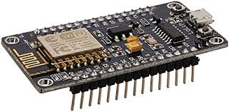
Schéma fonctionnel
Transmission via wifi
Capteur
Serveurs
NodeMCU ESP8266

Slide 4
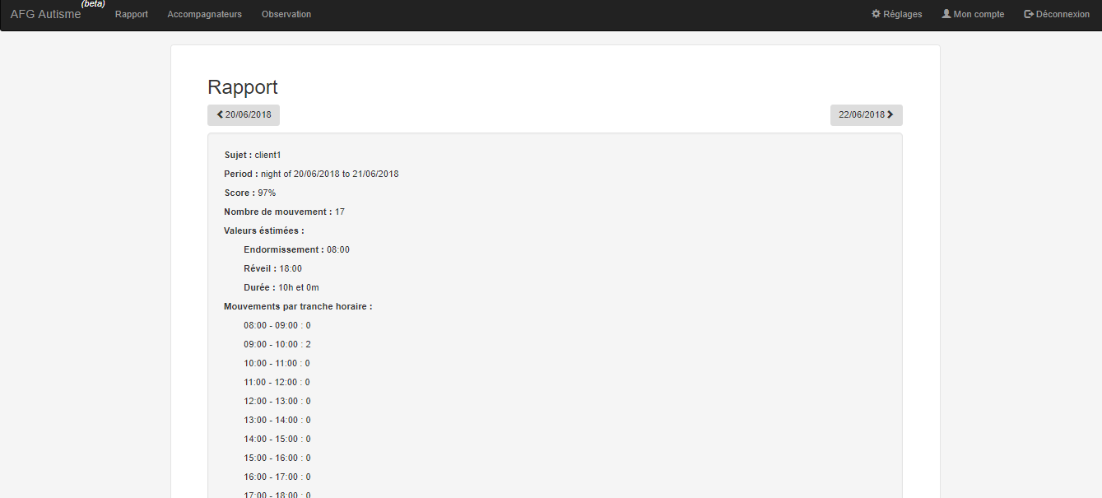
Interface Web

Slide 5

Cahier des charges
RENDRE LE PROJET NOMADE :
Problématique ?
-Connaitre la consommation de la carte
-Garantir la longévité de la batterie en modifiant le code
-Permettre à l’utilisateur de connaitre le pourcentage de batterie

Slide 6
Antoine :
-Programme Batterie
-Débogage bibliothèque
Jérôme :
-Paramétrage de l’IDE Arduino
-Prise en main du projet, test du programme fourni par l’entreprise
Sprint 1
Commun : commande des composants
Antoine :
-Montage de la carte électronique
-Recherche d’un mode veille pour la carte.
Jérôme :
-Mesure de la consommation de la carte
-Programme de récupération de l’heure via internet
-Mise en place du mode veille automatique
Sprint 2
Antoine :
-Conception de la carte électronique.
-Recherche de batteries compatibles
Jérôme :
-Rassemblement des programmes + tests
-Rapport + Diapositive
Sprint 3

Slide 7
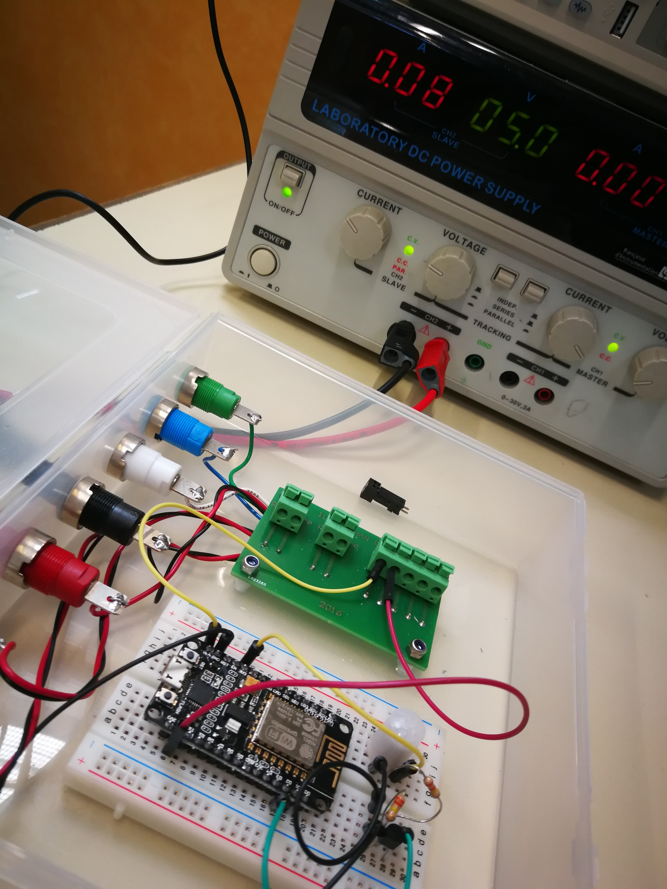
Test de consommation de la carte
Résultat :
Les mesures relevées sont les suivantes :
Node MCU en mode pont d’accès : 110 mA
Node MCU en connecté à un appareil :110 mA
Node MCU en mode normal (wifi désactivé) : 80Ma
Node MCU en mode veille : 10 mA

Slide 8
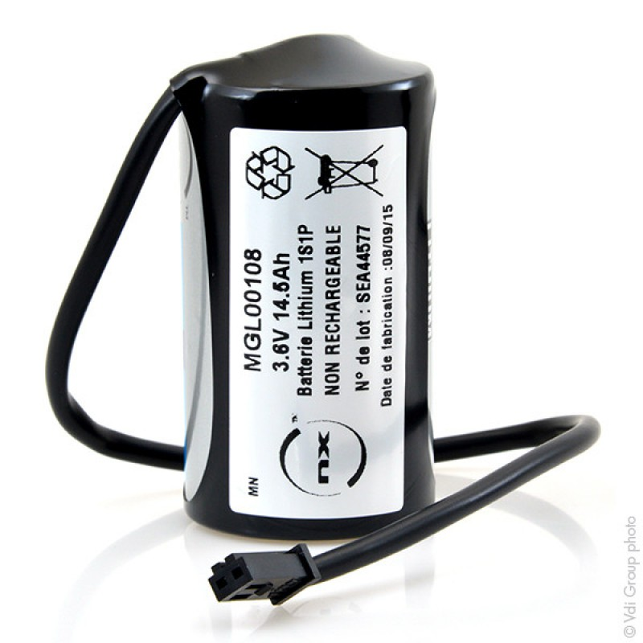
Choix de la batterie
Voltage : 3.6V
Courant : 14,5 A
64mm / 34 mm
Non rechargeable

Slide 9
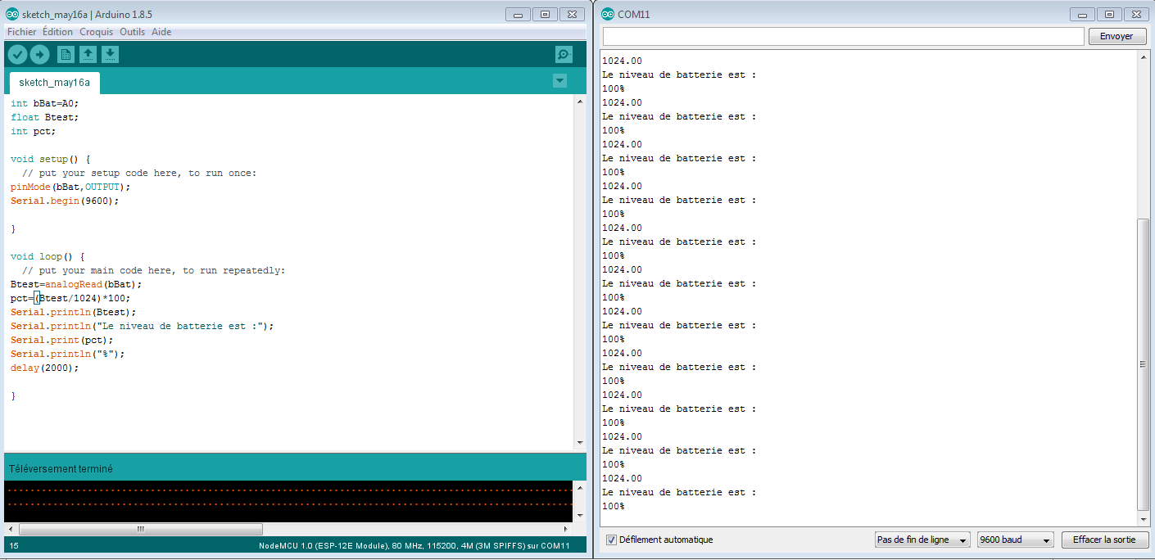
Programme batterie

Slide 10


Optimisation du code

Slide 11
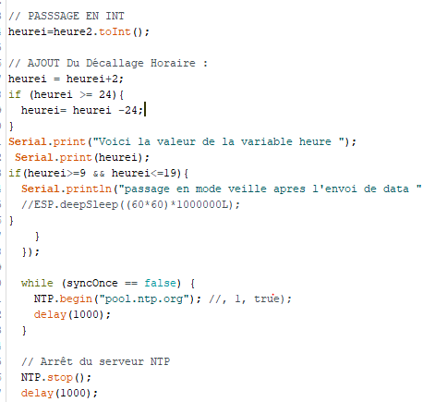
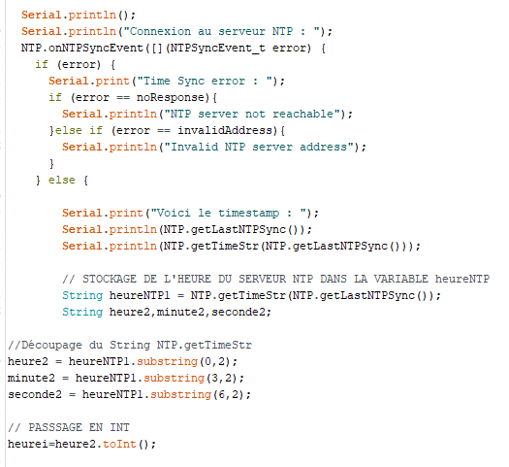
Récupération de l’heure pour mise en veille

Slide 12
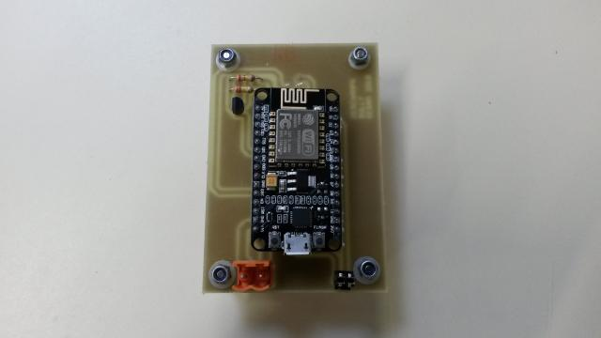
Carte électronique
2 résistance 330Komh
1 cavalier
1 connecteur alimentation
1 capteur PIR EKMC1601111
1 transistor 2N3904
1 nodemcu ESP8266

Slide 13
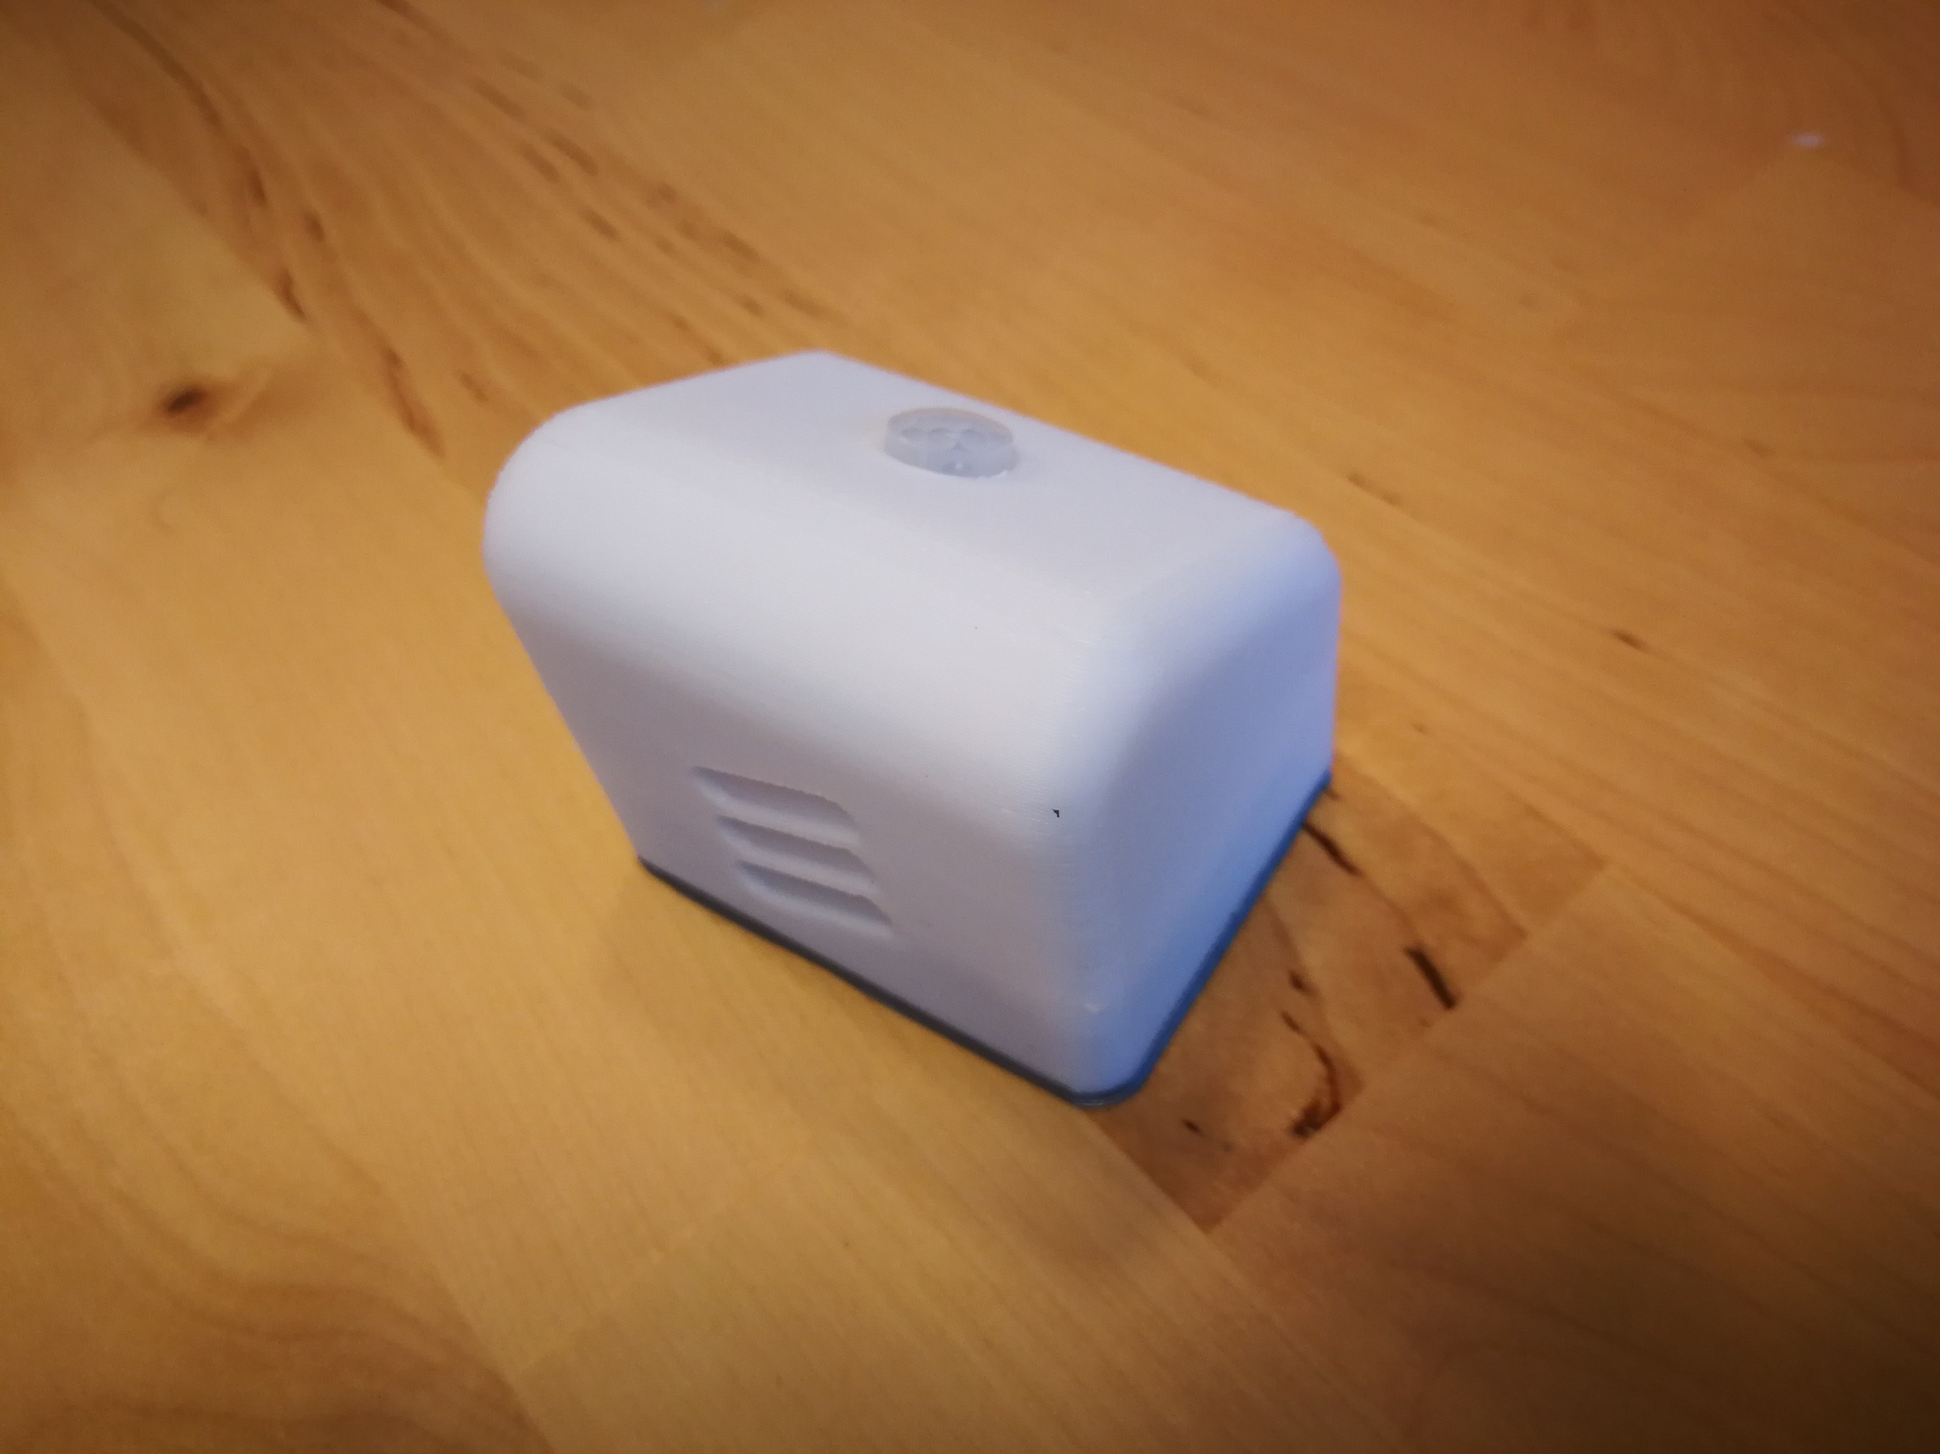
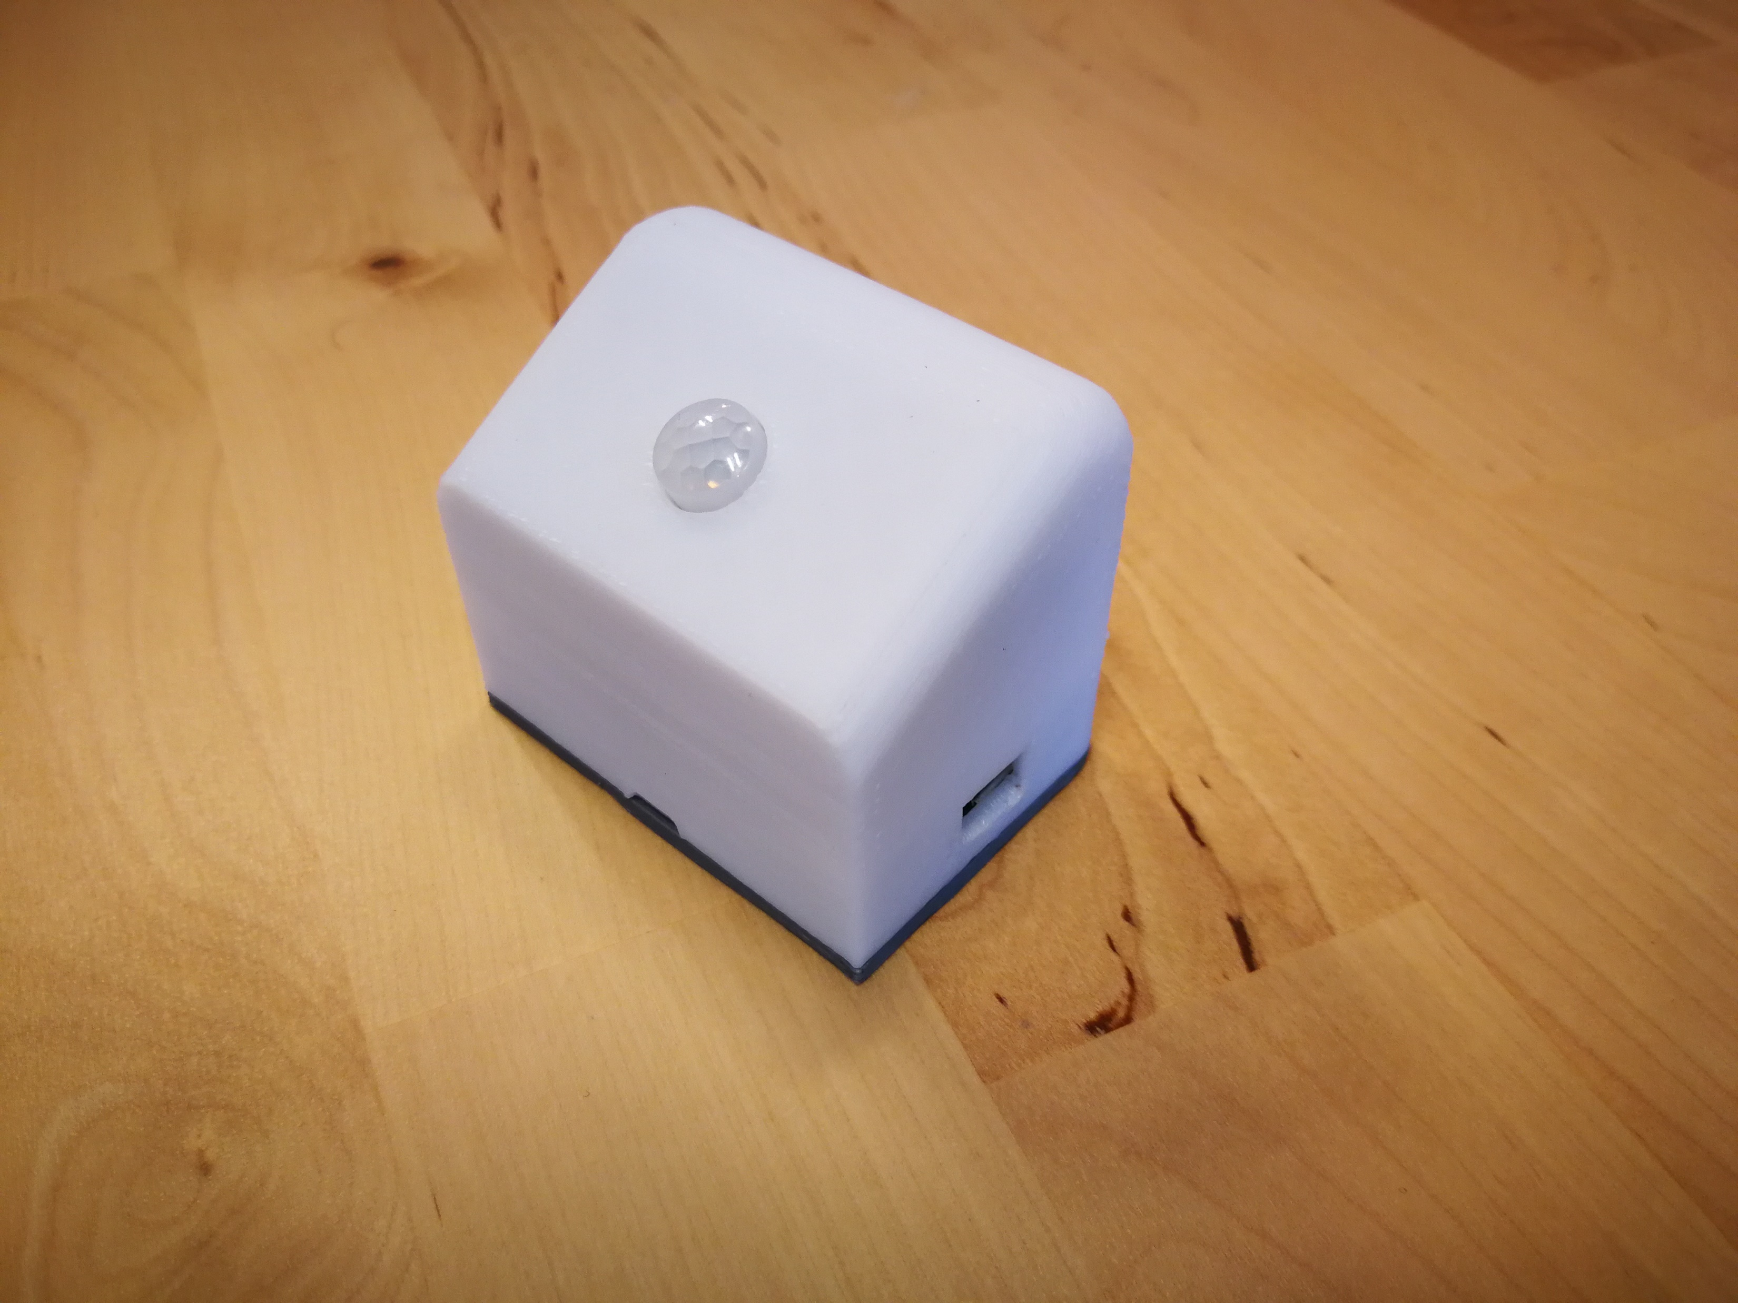
Conclusion

